Slide 1

일본은 왜 독도를 일본 영토라고 주장하는가 ?
중국어중국학과
21801685 최지후

Slide 2

목 차
독도의 역사
독도의 특징
일본의 주장과 그에 대한 반박
독도가 한국 땅인 지리적 이유
독도를 지키기 위한 노력

Slide 3
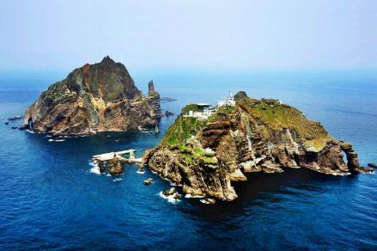
독도의 역사
대한민국 정부 소유의 국유지
천연기념물 제 336호
경상북도 울릉군 독도리에 위치
동도와 서도 두개의 섬
한반도에서 가장 오래된 섬

Slide 4
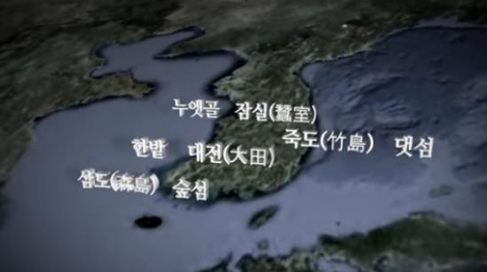
독도의 역사
경제적인 측면 & 지정학적인 측면에서 매우 높은 가치
독도의 다양한 이름

Slide 5
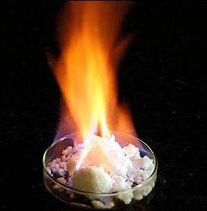
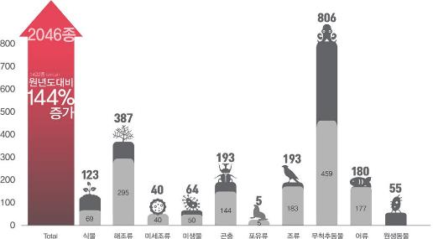
독도의 특징
바다의 천연자원 - 하이드레이트
생태계의 보고
세계적 멸종위기종 - 생태학적으로 중요한 장소

Slide 6
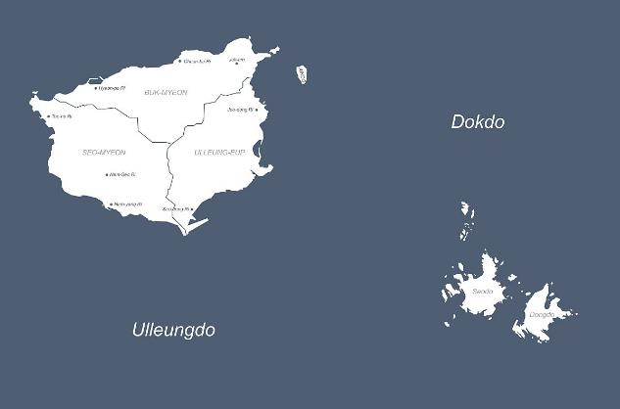
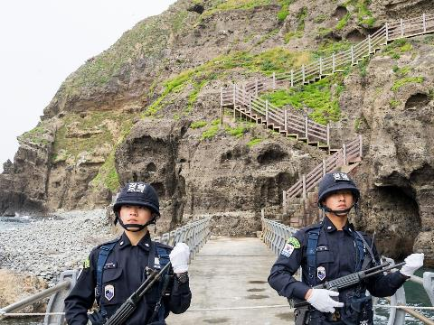
독도의 특징
무역과 군사의 요충지
배타적 경제수역

Slide 7
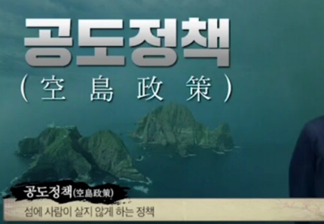
일본의 주장과 그에 대한 반박
일본의 주장
울릉도의 공도정책 진행 - 울릉도와 독도는 무인도
일본인의 어로 활동
개정일본여지노정전도

Slide 8
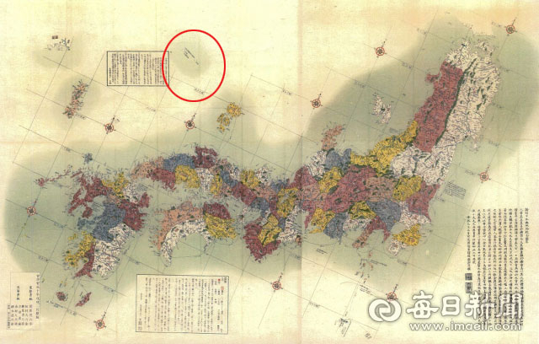
일본의 주장
일본의 주장과 그에 대한 반박
일본의 주장에 대한 반박
독도와 울릉도가 일본 영토에 표기 - 거절당함

Slide 9
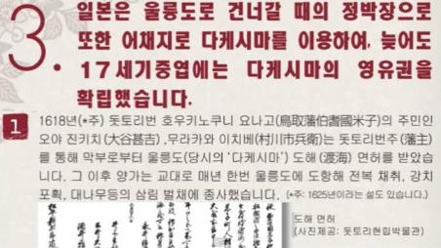
일본의 주장
일본의 주장과 그에 대한 반박
일본의 주장
일본의 주장에 대한 반박
512년에 우산국을 귀속했지만
내용이 없음
어채지로 다케시마에서 활동
정박장으로 이용
이미 그곳에는 다수의 사람이
거주 중 - 큰 나무 생산

Slide 10
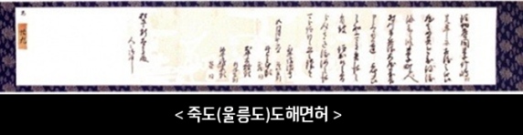
일본의 주장
일본의 주장과 그에 대한 반박
일본의 주장
독도 도해 면허
울릉도 도해 면허

Slide 11
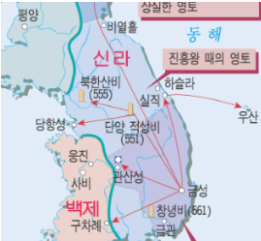
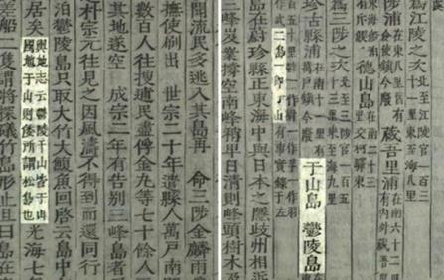
일본의 주장
일본의 주장과 그에 대한 반박
일본의 주장에 대한 반박
512년 신라가 우산국을 복속하였다고 기록
1770년 동국문헌비고
외국 갈 때 필요한 허가장

Slide 12
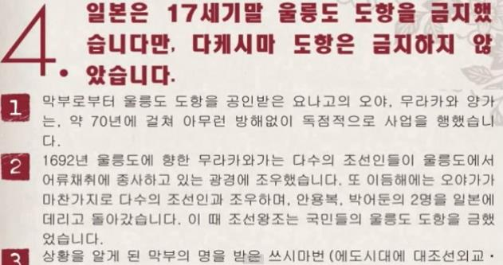
일본의 주장
일본의 주장과 그에 대한 반박
일본의 주장
울릉도 도항 금지는 하였지만 독도는 금지하지 않음

Slide 13
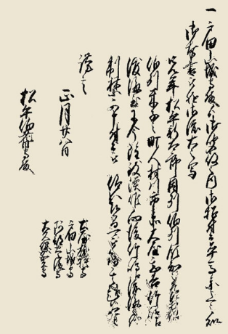
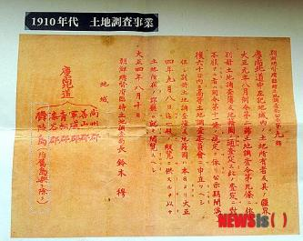
일본의 주장
일본의 주장과 그에 대한 반박
일본의 주장에 대한 반박
울릉도 도항 금지 = 독도 도항 금지
조선 임시토지조사국이 내놓은 공시 9호 토지 조사

Slide 14
일본의 주장
일본의 주장과 그에 대한 반박
일본의 주장
일본이 독도를 먼저 발견하고 이용

Slide 15
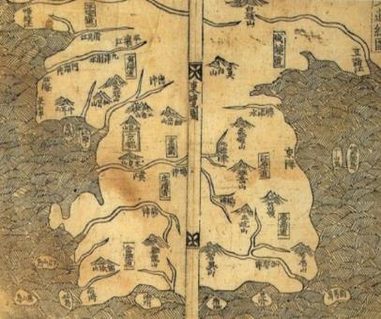
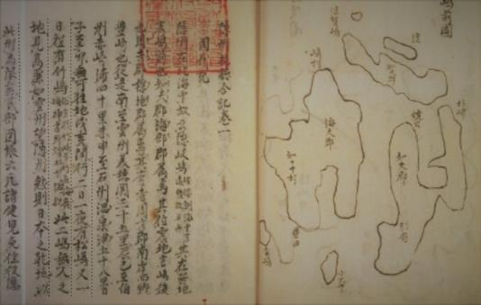
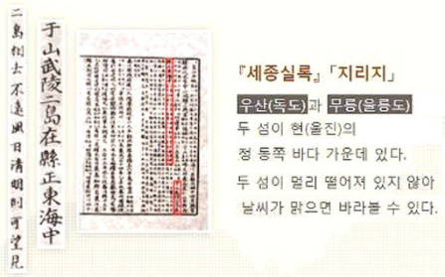
일본의 주장
일본의 주장과 그에 대한 반박
일본의 주장에 대한 반박
1454년 <세종실록지리지>
1530년 <신증동국여지승람>
1667년 일본 관찬 고문헌 <은주시청합기>』
일본 외무성의 <일본외교문서> 제3관

Slide 16
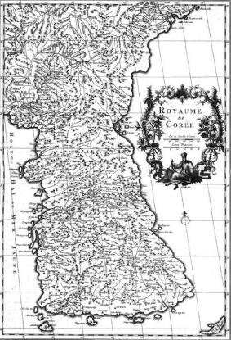
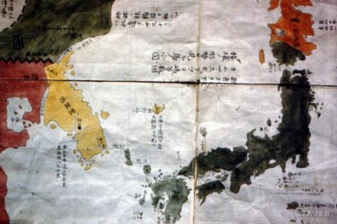
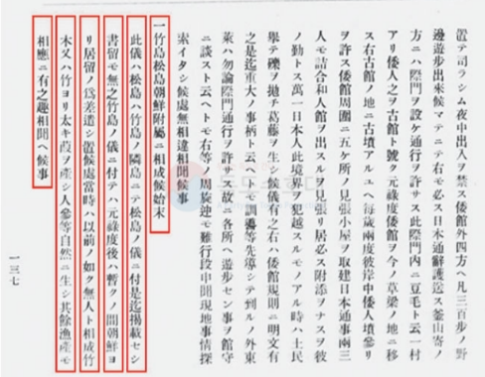
일본의 주장
일본의 주장과 그에 대한 반박
일본의 주장에 대한 반박
1737년 당빌 - <조선왕국전도>』
1785년 하야시 시헤이 - <삼국접양지도>
1870년 <조선 국교 제시 말 내탐서>

Slide 17
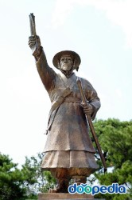
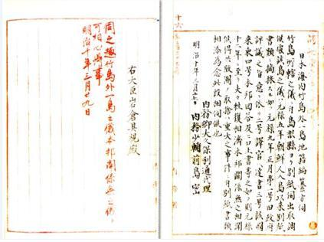
일본의 주장
일본의 주장과 그에 대한 반박
일본의 주장에 대한 반박
1877년 안용복
1877년 메이지 시대 태정관
- 울릉도와 독도는 일본과 관계가
없다는 것을 명심하라고 내무성에 지시

Slide 18
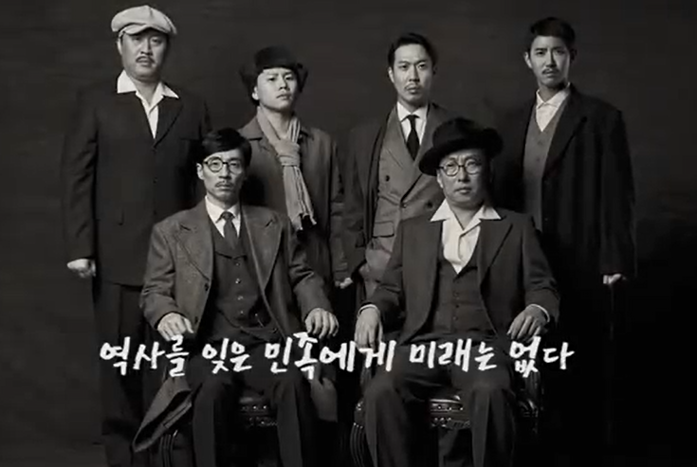
일본의 주장
일본의 주장과 그에 대한 반박

Slide 19
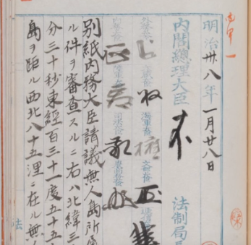
일본의 주장
일본의 주장과 그에 대한 반박
일본의 주장
시마네현의 발표

Slide 20
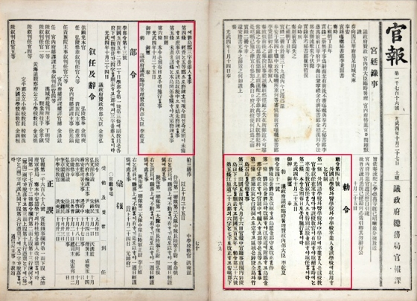
일본의 주장
일본의 주장과 그에 대한 반박
일본의 주장에 대한 반박
1900년 칙령 제 41호 발표
시마네현은 일본의 지방자치단체

Slide 21
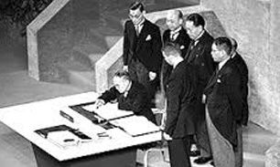
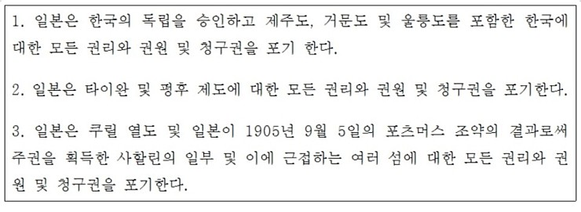
일본의 주장
일본의 주장과 그에 대한 반박
일본의 주장
<샌프란시스코 강화 조약>

Slide 22
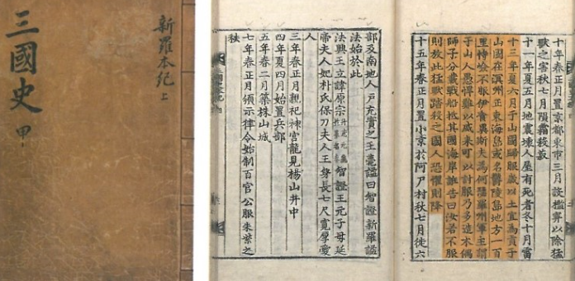
일본의 주장
일본의 주장과 그에 대한 반박
일본의 주장에 대한 반박
한반도 주변 4000여 개의 섬 중에서 주요한 3개의 섬을 예시한 것
1145년 삼국사기

Slide 23
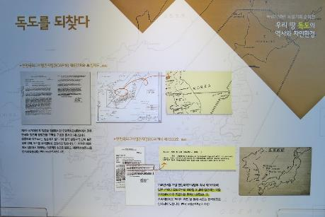
일본의 주장
일본의 주장과 그에 대한 반박
일본의 주장에 대한 반박
연합국 최고사령부는 독도가 한국 땅임을 인정
1946년 연합국 최고 사령관 각서 677호
1946년 연합국 최고 사령관 각서 1033호

Slide 24
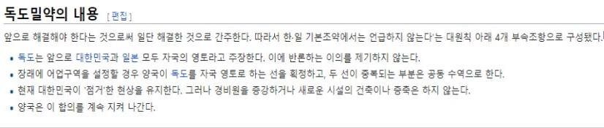
일본의 주장
일본의 주장과 그에 대한 반박
일본의 주장
<독도 밀약>
일본의 주장에 대한 반박
독도 독트린 선언

Slide 25
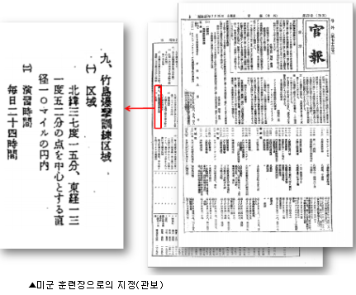
일본의 주장
일본의 주장과 그에 대한 반박
일본의 주장
주일미군의 폭격 훈련 구역으로 지정
일본의 주장에 대한 반박
미국 대사관 - 일본이 아닌 한국의 공문을 받고 지정구역 해제

Slide 26
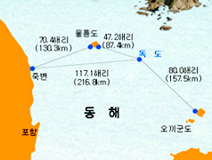
독도가 한국 땅인 지리적 이유
지리적으로 대한민국에 더 가까이 있음
현재 대한민국이 지배 중
대한민국이 독도영유권 소유

Slide 27
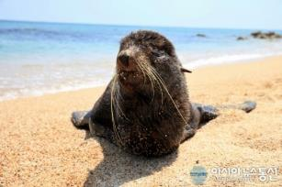
독도가 한국 땅인 지리적 이유
바다사자, 물개의 주 생산지는 독도
울릉도 해발고도 80m 이상에서 연중 30여 일간 독도 관측 가능
고 최종덕씨를 시작으로 주민들 거주
독도 경비대와 등대원들이 독도에서 상주

Slide 28
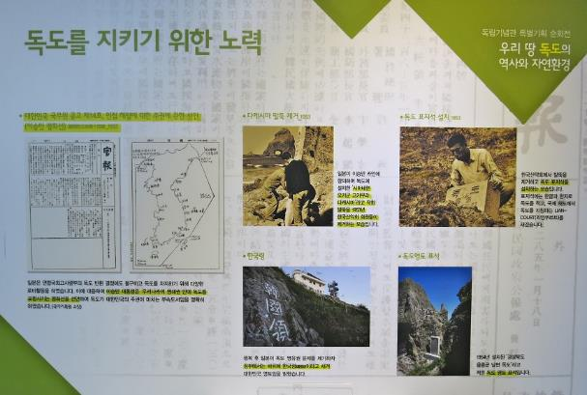
독도를 지키기 위한 노력
실효적 지배 강화
다양한 로비 활동
평화선 선언
독도 영토 표석

Slide 29
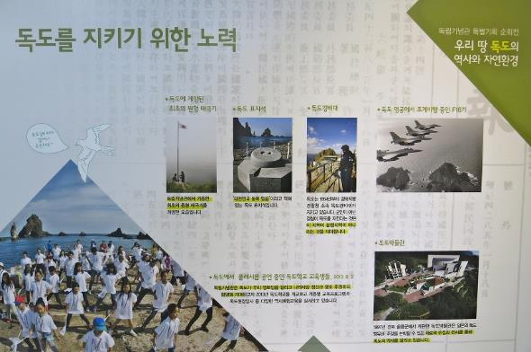
독도를 지키기 위한 노력
독도 경비대
최초의 원형 태극기 게양
독도 박물관

Slide 30
감사합니다 !

